Slide 1

Design Engineering
Tim RPL
Program Studi Teknik Informatika

Slide 2
Software Design Engineering
Perancangan PL merupakan tindakan rekayasa PL yang terakhir di dalam aktivitas pemodelan dan merupakan landasan bagi aktivitas konstruksi

Slide 3
Software Design Engineering
Desain: mengumpulkan kebutuhan stakeholder, keperluan bisnis dan pertimbangan teknologi untuk memformulasikan suatu produk / sistem
Memodelkan aktivitas dan persiapan untuk tahap konstruksi (coding dan testing)
Goal : Memodelkan SOLUSI yang siap diimplementasikan (membuat program)
* SEPA 8th ed, Roger S. Pressman
Notes:
analisis model fokus pada kebutuhan data, fungsi dan perilaku
Model rancangan memberikan gambaran detail arsitektur PL, struktur data, antarmuka dan komponen yang dibutuhkan untuk mengimplementasikan PL

Slide 4
Yang dimodelkan?
Desain Arsitektur: Struktur Modul
Desain Antarmuka:
User interface (UI)
external interface untuk sistem lain, devices, networks
internal interface antar berbagai modul
Desain Data: struktur data, arsitektur basis data
Desain Procedural / component level: algoritma
* SEPA 8th ed, Roger S. Pressman

Slide 5
Software Design Engineering
architectural design / desain arsitektur mendefinisikan hubungan antara elemen-elemen struktural utama dari perangkat lunak, gaya arsitektur dan pola desain yang membantu mencapai persyaratan yang ditetapkan untuk sistem
data/class design / perancangan kelas/data mengubah kelas analisis ke dalam kelas desain bersama dengan struktur data yang diperlukan untuk mengimplementasikan perangkat lunak

Slide 6
Software Design Engineering
interface design / perancangan antarmuka menjelaskan bagaimana software berkomunikasi dengan sistem yang beroperasi dengan hal itu dan dengan manusia yang menggunakannya
component level design / perancangan peringkat komponen mentransformasikan elemen struktural dari arsitektur perangkat lunak ke sebuah deskripsi prosedur dari komponen software

Slide 7
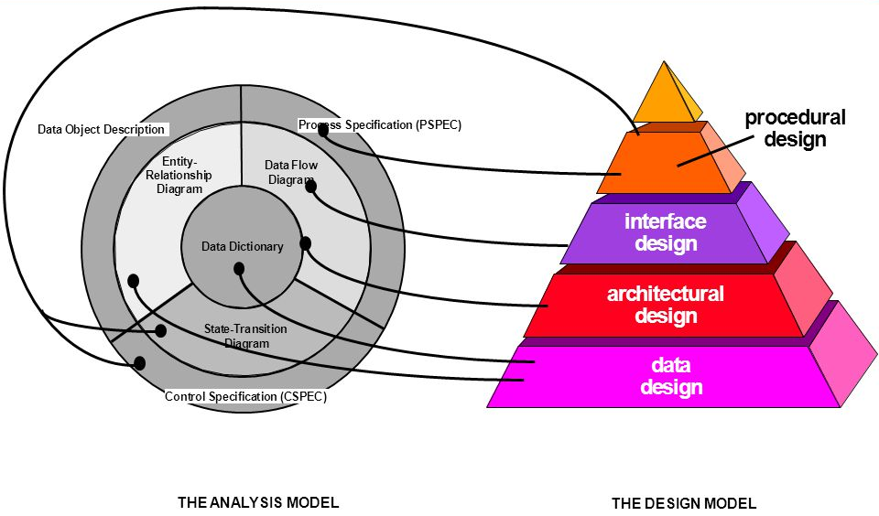
Analysis to Design [1]
Transformasi model analisis terstruktur
* SEPA 5th ed, Roger S. Pressman

Slide 8
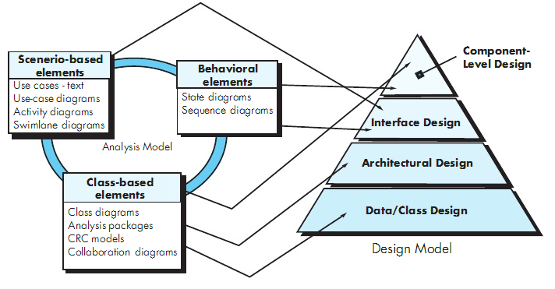
Analysis to Design [2]
Transformasi model analisis OO
* SEPA 8th ed, Roger S. Pressman

Slide 9
Proses Desain
Proses iteratif untuk menerjemahkan kebutuhan menjadi “blueprint” untuk membangun perangkat lunak
* SEPA 8th ed, Roger S. Pressman
Notes:
Tiap karakteristik menjadi tujuan dari proses desain

Slide 10
Proses Desain
Karakteristik untuk mengevaluasi desain yang baik:
Desain harus mengimplementasikan seluruh kebutuhan baik yang eksplisit dan implisit
Desain harus mudah dibaca dan dipahami
Desain harus menyediakan gambaran lengkap suatu perangkat lunak
* SEPA 8th ed, Roger S. Pressman
Notes:
Tiap karakteristik menjadi tujuan dari proses desain

Slide 11
Design Quality Guideline (1)
Sebuah perancangan menunjukkan arsitektur (1) telah dibuat berdasar gaya atau pola arsitektur, (2) disusun dengan komponen yang mempunyai karakteristik desain yang bagus
Sebuah perancangan seharusnya modular; P/L harus dibagi menjadi elemen atau subsistem
Sebuah perancangan seharusnya berisi representasi yang berbeda dari data, arsitektur, antarmuka, dan komponen.
Sebuah perancangan seharusnya mengarah pada struktur data yang sesuai untuk kelas yang akan diimplementasikan.
Notes:
For smaller systems, design can sometimes be developed linearly.

Slide 12
Design Quality Guideline (2)
Sebuah perancangan seharusnya mengarah pada komponen yang menunjukkan karakteristik fungsional yang independen.
Sebuah perancangan seharusnya mengarah pada antarmuka yang mengurangi kompleksitas hubungan antar komponen dan lingkungan eksternal.
Sebuah perancangan seharusnya diturunkan menggunakan metode yang dapat diulangi berdasar informasi yang didapat dari analisis kebutuhan.
Sebuah perancangan seharusnya direpresentasikan menggunakan notasi yang dapat dipahami artinya.
* SEPA 8th ed, Roger S. Pressman
Notes:
For smaller systems, design can sometimes be developed linearly.

Slide 13
Prinsip Design (1)
Perancangan seharusnya dilacak dari model analisis
Perancangan seharusnya menggunakan pola rancangan
Perancangan seharusnya meminimalkan jarak intelektual antara software dan masalah di dunia nyata.
Perancangan seharusnya memperlihatkan keseragaman dan integrasi.

Slide 14
Prinsip Design (2)
Perancangan seharusnya disusun untuk mengakomodasi perubahan.
Perancangan seharusnya disusun untuk mengakomodasi data, kejadian, atau operasi yang menyimpang.
Perancangan bukan coding, dan coding bukan perancangan.
Perancangan seharusnya dinilai untuk kualitas ketika sedang dibuat, bukan setelah jadi.
Perancangan seharusnya direview untuk meminimalkan kesalahan konseptual.

Slide 15
Konsep Desain Fundamental (1)
Abstraction—data, procedure, control
Architecture—the overall structure of the software
Modularity—compartmentalization of data and function
Information Hiding—controlled interfaces
Separation of concerns—any complex problem can be more easily handled if it is subdivided into pieces

Slide 16
Konsep Desain Fundamental (2)
Functional independence—single-minded function and low coupling
Refinement—elaboration of detail for all abstractions
Patterns—”conveys the essence” of a proven design solution

Slide 17
Konsep Desain - Abstraksi
Abstraksi
Perancangan fokus pada solusi di level lingkungan masalah tanpa dihubungkan dengan detil di level rendah
Abstraksi prosedural: urutan langkah dengan fungsi terbatas dan tertentu
Abstraksi data: koleksi data objek
* SEPA 8th ed, Roger S. Pressman

Slide 18
Abstraksi Data & Prosedural
door
manufacturer
Diimplementasikan
sebagai
struktur data
model number
type
swing direction
weight
lights
type
number
opening mechanism
open
(Detail cara membuka pintu)
Diimplementasikan
dengan
pengetahuan
terkait objek
Berjalan ke pintu
Raih gagang pintu
Putar gagang pintu
Dorong pintu

Slide 19
Konsep Desain - Arsitektur
Arsitektur
Keseluruhan struktur / organisasi dari komponen atau modul PL, cara komponen berinteraksi dan struktur data yang digunakan komponen.
Bagian dari perancangan arsitektur:
Structural properties: menggambarkan komponen sistem (modul, objek, dll)
Extra-functional properties: kebutuhan untuk performance, capacity, security, adaptability, dll
Families of related system: reuse architectural building blocks
* SEPA 8th ed, Roger S. Pressman

Slide 20
Konsep Desain - Modularitas
PL dipisah menjadi komponen terpisah, yang biasanya disebut modul dan diintegrasikan untuk memenuhi kebutuhan.
Modularitas adalah atribut tunggal dari perangkat lunak yang memungkinkan program menjadi mudah dikelola [Mye’78]
PL Monolitik (suatu program besar disusun dari satu modul) lebih sulit dibuat.
Jumlah control path, variabel dan seluruh kompleksitas sulit dipahami
* SEPA 8th ed, Roger S. Pressman

Slide 21
Modular Design

Slide 22
Konsep Design – Information Hiding
Merancang agar informasi (data dan prosedur) yang terkandung dalam sebuah modul tidak dapat diakses oleh modul yang tidak membutuhkan informasi tersebut.
Membatasi akses antara prosedur detail dan struktur data lokal
Information hiding menunjang modularity

Slide 23
Information Hiding
module
• algorithm
controlled
interface
• data structure
• details of external interface
• resource allocation policy
clients
"secret"
a specific design decision

Slide 24
Konsep Desain – Separation of Concern
Berbagai masalah kompleks dapat mudah ditangani jika dibagi menjadi bagian yang dapat dipecahkan atau dioptimasi secara independen
Concern adalah fitur atau perilaku yang dispesifikasikan sebagai bagian dari model kebutuhan untuk perangkat lunak
(+) mengurangi usaha dan waktu untuk menyelesaikan masalah
* SEPA 8th ed, Roger S. Pressman

Slide 25
Konsep Desain – Functional Independence
Sesuai dengan konsep abstraksi, modularitas, information hiding
Functional independence dapat dicapai jika memiliki modul dengan fungsi yang "single-minded" dan "keengganan" untuk melakukan interaksi yang berlebihan dengan modul lain.

Slide 26
Kriteria Kualitatif Functional Independece
Cohesion: Derajat / level dimana sebuah modul membentuk satu dan hanya satu fungsi sebagai indikasi kekuatan fungsional suatu modul.
Coupling: Derajat dimana sebuah modul dihubungkan pada modul lain dalam sebuah sistem sebagai indikasi kebebasan di antara modul.
Good design is low-coupling & high-cohesion

Slide 27
Konsep Desain - Refinement
Stepwise Refinement adalah strategi desain top down.
Refinement adalah proses elaborasi untuk detail prosedur yang berurutan.
Dimulai dari pernyataan fungsi (deskripsi informasi) yang didefinisikan pada level abstrak, kemudian didekomposisi hingga didapatkan pernyataan dalam bahasa program.

Slide 28
Stepwise Refinement
open
walk to door;
reach for knob;
open door;
repeat until door opens
turn knob clockwise;
walk through;
if knob doesn't turn, then
close door.
take key out;
find correct key;
insert in lock;
endif
pull/push door
move out of way;
end repeat

Slide 29
Konsep Desain - Pola
Pola desain menjelaskan suatu struktur desain untuk mengatasi suatu masalah desain tertentu dengan solusi yang sudah terbukti.
Memberikan gambaran yang memungkinkan perancang untuk menentukan apakah pola dapat diterapkan, apakah pola dapat digunakan kembali, dan apakah pola dapat berfungsi sebagai panduan untuk mengembangkan pola serupa
* SEPA 8th ed, Roger S. Pressman

Slide 30
Model Desain
Component-level Design
Interface Design
Architectural Design
Data/Class Design

Slide 31
Dimensi Model Desain
High
Analysis model
Abstraction Dimension
Design model
Data/Class
Elements
Architectural
Elements
Interface
Elements
Component-level
Elements
Deployment-level
Elements
Low
Process Dimension (Progression)

Slide 32
Elemen Desain
Desain data / kelas Menciptakan model dari data dan objek yang diwakili pada abstraksi tingkat tinggi
Desain arsitektur Menggambarkan tata letak keseluruhan dari perangkat lunak
Desain antarmuka Menceritakan bagaimana informasi mengalir masuk dan keluar dari sistem dan bagaimana hal itu dikomunikasikan antara komponen didefinisikan sebagai bagian dari arsitektur

Slide 33
Elemen Desain
Desain elemen komponen Menjelaskan detail internal tiap komponen perangkat lunak dengan cara definisi struktur data, algoritma, dan spesifikasi antarmuka
Desain elemen deployment Menunjukkan bagaimana fungsi perangkat lunak dan subsistem akan dialokasikan dalam lingkungan komputasi fisik yang akan mendukung perangkat lunak

Slide 34
Terima Kasih

Slide 35
Next
Arsitektur Desain
Interface Desain

